Slide 1




CHÀO MỪNG CÁC THẦY CÔ GIÁO
Đến dự giờ tiết Toán
Giáo viên:
Đơn vị: Trường Tiểu học

Slide 2

Luyện tập chung

Slide 3






NHỔ CÀ RỐT

Slide 4
Cách chơi:
Học sinh chọn đáp án nào bạn hãy bấm vào củ cà rốt theo đáp án đó.
Chú thỏ sẽ tự đi đến nhổ cà rốt và sẽ biết được đáp án đúng, sai.
Cuối cùng bấm vào bác nông dân sẽ ra đáp án đúng.
Bấm vào màn hình qua slide chứa câu hỏi tiếp theo.

Slide 5
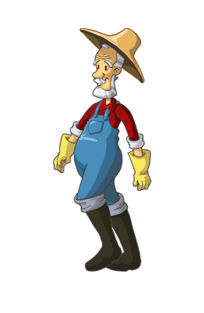

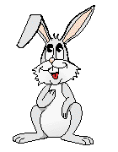

Con có dám thử không?
Được chứ. Nhưng để ta xem con ở trường có học hành đàng hoàng không thì ta mới cho
Bác ơi ! Cháu đói lắm bác cho cháu củ cà rốt được không ạ ?
Dạ. Con đồng ý
Giờ ta sẽ cho con tự nhổ cà rốt

Slide 6





4 + 5 - 1 = ?
A : 8
B : 7
C : 5
D : 6
A B C D

Slide 7
10 - 2 - 1 = ?
A : 6
B : 7
C : 5
D : 8
A B C D

Slide 8

10 - 2 - 5 = ?
A : 1
B : 4
C : 3
D : 2
A B C D

Slide 9
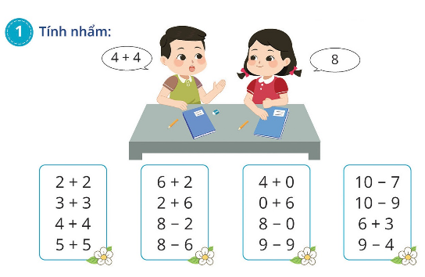
= 4
= 8
= 4
= 3
= 6
= 8
= 6
= 1
= 8
= 6
= 8
= 9
= 10
= 2
= 0
= 5

Slide 10
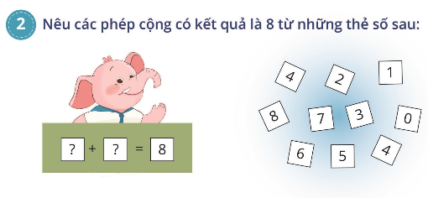
4 + 4 = 8
8 + 0 = 8
0 + 8 = 8
7 + 1 = 8
1 + 7 = 8
6 + 2 = 8
2 + 6 = 8
5 + 3 = 8
3 + 5 = 8

Slide 11

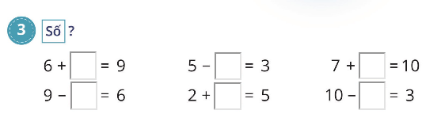
3
2
3
3
3
7

Slide 12
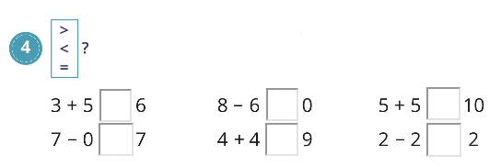
>
>
=
8
2
10
=
<
>
7
8
4

Slide 13
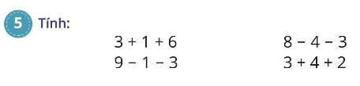
= 10
= 1
4
4
= 5
= 9
8
7

Slide 14
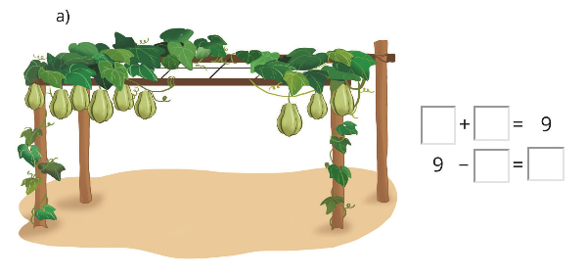
6. Số?
6 3
6 3
9 - 3 = 6

Slide 15
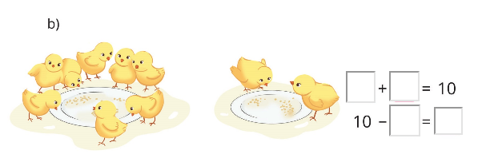
8 2
2 8
10 - 8 = 2

Slide 16
Củng cố bài học

